Slide 1
软件工程
大连民族大学 崔永瑞
DLNU
2015年9月7日

Slide 2
第一章 概述
1.1
课程简介
软件危机
软件工程定义
软件生命周期划分
软件开发过程模型
1.2
项目实例
1.3
软件工程引入
软件工程
<number>/56

Slide 3
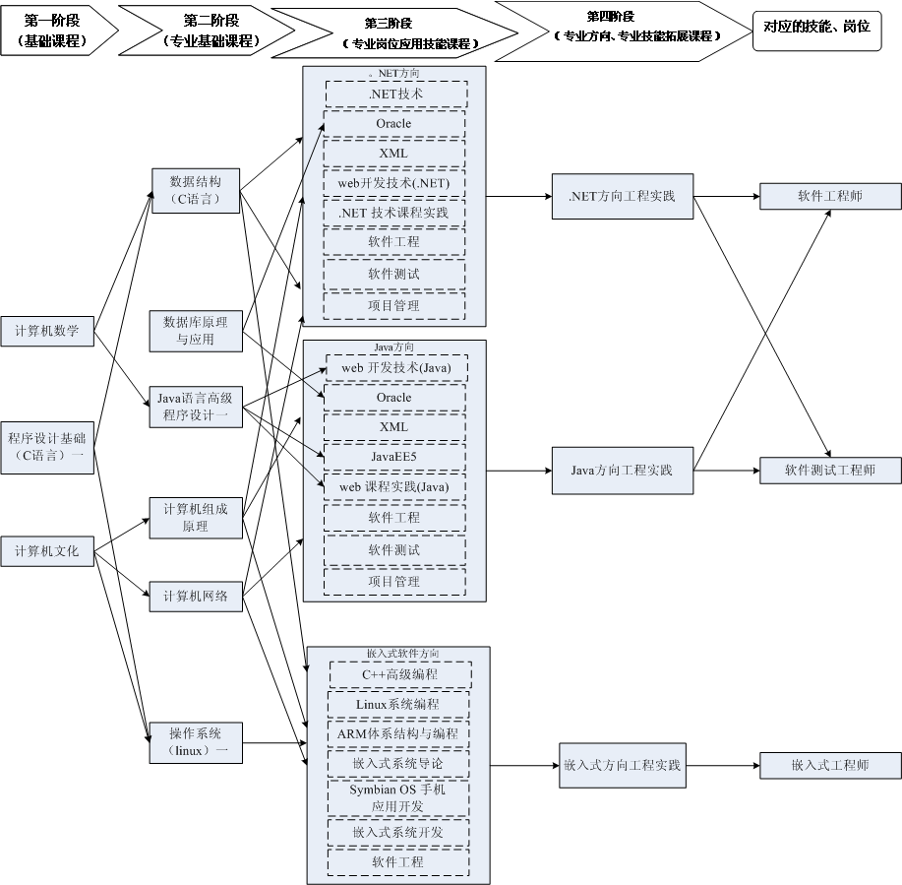
综 述
软件工程
与其他学
科的关系
3/56

Slide 4



综 述
课程介绍
  《软件工程》与其他学科的关系
    软件工程的先修课：
      两种程序设计语言（结构化和面向对象各一种）、数据结构、计算机网络、数据库
      后续课程：
      UML建模方法、 面向对象分析和设计方法、软件测试、软件项目管理、工程实践课程
    软件工程主要研究的内容就是在软件的生产过程中如何合理地安排，提升软件质量。
软件工程
<number>/56

Slide 5

课程安排
软件工程概述 4学时
需求分析 6学时
需求分析讲解 2学时
软件设计 6学时
软件设计讲解 2学时
软件测试 6学时
软件维护 2学时
软件项目管理 2学时
课程复习 2学时
DF/ER/状态迁移图
需求规格说明书
软件结构图/流程图
系统设计说明书
软件工程
<number>/56

Slide 6
目标
    建立软件开发工程化的思想，熟悉开发过程
    掌握基本的分析设计的方法和工具的使用方法，会写出相应文档，熟悉软件工程基本术语
    了解项目管理在软件系统实现过程中的作用
软件工程
<number>/56

Slide 7

课程要求
每3－4人一组，按软件工程方法完成一个项目，要求每个人都完成一定量的工作。比如四人一组，至少划分四个模块，每人完成一个模块从需求分析、概要设计到编码测试的全过程(文档中注明每个人完成的工作)。
考核：出勤(10%)+作业上机(50%)+闭卷考试(40%) 注:病事假必须课前请假，事假不准事后补假条；每缺勤一次总成绩中扣3分
软件工程
<number>/56

Slide 8
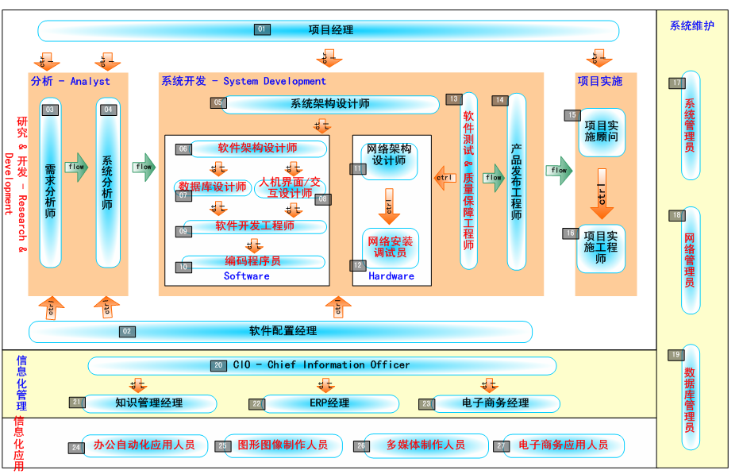
IT企业中的27个IT岗位

Slide 9
公司职位体系框架图（技术类）
级别 | 编码系列 | 设计系列 | 架构系列 | 研究系列 | 项目管理系列 | 测试系列 | 技术支持系列 | 实施系列 | 咨询系列
8级
7级 |  |  | 主技术架构师（应用） | 主任研究员 | 资深项目经理 |  | 主技术架构师（系统） |  | 主咨询顾问
6级 |  | 资深软件设计师 | 架构师（应用） | 研究员 | 资深项目软件经理/高级项目经理 |  | 架构师 （系统） |  | 资深咨询顾问
5级 | 资深程序员 | 软件设计师 |  | 助理研究员 | 高级项目软件经理/项目经理 |  | 资深工程师 |  | 咨询顾问
4级 | 高级程序员 |  |  |  | 项目软件经理（PSM） | 资深测试员 | 高级工程师 |  | 助理咨询顾问
3级 | 程序员 |  |  |  |  | 高级测试员 | 工程师 | 高级软件实施工程师
2级 | 助理程序员 |  |  |  |  | 测试员 |  | 软件实施工程师
1级 |  |  |  |  |  | 助理测试员 |  | 助理软件实施工程师

Slide 10
二、职位工作关系及输出成果
项目阶段 |  | 工作内容及职位联系 | 成果输出
立项 |  | 项目经理完成项目的分析及立项； | 《可行性分析报告》 《立项建议报告》
需求分析 |  | 需求分析师和系统分析师与客户交流，完成项目的需求分析； | 《需求规格说明书》 《业务建模》 《用例规约》
项目构成 | 概要设计 | 系统架构设计师根据需求分析完成系统的整体框架设计，软件架构师与网络架构师根据整体框架设计完成系统的软件、网络概要设计，数据库设计师及界面设计师根据软件部分的概要设计进一步完成数据库设计及界面设计。 | 《概要设计报告》 《网络拓扑》 《设备选型》
 | 详细设计 | 软件工程师根据系统的软件概要设计、数据库设计和界面设计进一步实现模块设计，最终实现详细设计，并和编码程序员一同完成软件的代码部分。网络工程师根据系统的网络概要设计，进一步系统完成网络的详细设计并进行实施。 | 《数据字典》 《用户界面》 《详细设计报告》
项目实现 | 编码、测试 | 软件测试工程师在网络工程师搭好的环境中进行系统功能测试、压力测试，并形成测试报告反馈给编码程序员进行修改。 | 《开发计划》 《测试大纲》 《测试计划》 《测试用例》
 | 过程保障 | 开发过程中质量保障工程师按照编码规范对代码进行阶段性的审核，同时针对系统的所有项目文档进行管理，并形成最终的版本。 | 《过程管理》 《版本管理》
 | 产品发布 | 产品发布工程师负责系统最终版本的发布并提供给实施现场，同时接收现场的需求变更，并将更改后的需求发送给实施现场。 | 《发布计划》 《业务变更报告》
项目结束 |  | 项目结束阶段项目经理整理项目的经验和教训，最终形成项目总结报告，完成项目的全部过程。 | 《项目总结报告》

Slide 11
软件企业的职位技能要求
序号 | 职位 | 工作职责 | 序号 | 职位 | 工作职责
1 | 项目经理 | 1）发起立项建议，论证项目可行性; 2）建立项目团队； 3）参与需求分析及系统设计； 4）监控项目进度，保证项目质量； 5）合理控制项目需求变更，规避项目风险； 6）主持项目测试和验收，确保最终的可用版本； | 8 | 软件界面设计师 | 1）设计系统所有使用界面； 2）确定界面样式表单； 3）确定界面所有元素样式表单；
2 | 需求分析师 | 1）与客户面对面沟通，了解客户需求； 2）用业务实例记录客户的需求，达到需求一致； | 9 | 软件开发工程师 | 1）根据软件架构及界面的设计要求进行软件开发的进一步设计（模块级设计）； 2）领导编码人员编码； 3）负责编程过程中较难问题的解决; 4）代码的集成；
3 | 系统分析师 | 1）按照业务实例规划为具体的业务实体； 2）按照业务实体确定系统使用的结构模式； 3）确定业务开发方法； 4）确定网络的结构模式及容量； 5）确定系统的成本预算； | 10 | 编码程序员 | 1）理解详细的设计报告； 2）根据详细设计进行编码和调试；

Slide 12
软件企业的职位技能要求
序号 | 职位 | 工作职责 | 序号 | 职位 | 工作职责
4 | 系统架构设计师 | 1）根据系统分析结果，设计系统总体架构； 2）监管系统开发日程； 3）确定开发过程的里程碑； 4）指导建立开发平台； | 11 | 网络工程师 | 1）理解设计报告中网络设计部分； 2）根据网络设计进行设备安装调试；
5 | 软件架构设计师 | 1）设计项目中软件部分的体系结构和模型； 2）排定软件部分开发日程； 3）制定软硬件接口； 4）软件内部流程与框架； 5）软件安全保密； | 12 | 软件测试工程师 | 1）按照需求及用户手册制定测试计划,大纲,用例; 2）按照测试计划进行详细的功能测试，同时提交问题卡； 3）就问题与编码程序员进行及时沟通，最后形成测试报告；
6 | 网络架构设计师 | 1）设计网络整体结构模式，做出系统网络图； 2）选择网络设备的具体型号； 3）设计网络传输安全模式； 4）确定主机设备的选型； | 13 | 质量保障工程师 | 1）按照开发计划针对每个里程碑进行监控； 2）定期审核开发进度情况； 3）审核开发过程中的文档提交情况； 4）按照软件编码规范和样式表单审核编码情况； 5）审核问题卡的问题解决情况； 6）参与最终的验收测试；
7 | 数据库设计师 | 1）理解系统设计报告的数据需求部分； 2）设计数据库系统的关系模型，表结构； 3）数据服务器硬件实现和物理存储规划； | 14 | 产品发布工程师 | 1） 记录每一时段的程序版本； 2） 控制版本的升级情况，做到版本的严格区分; 3） 整理最终的产品版本，整理所有的文档，并提交给项目经理；

Slide 13

如何成为优秀的软件人才
    学习强势知识
    真才实学优于学历
    提高表达能力
      写作能力
      内容是文章的灵魂、表述内容要符合逻辑、内容要真凭实据、措词追求正确、准确、优美
      说的能力
      充分准备、仪表整洁.精神抖擞、声音洪亮、戒掉口头词、说普通话控制语速、现场交互调动听众的积极性
软件工程
<number>/56

Slide 14
如何成为优秀的软件人才
    提高管理能力
      技术取决于智商，管理取决于情商
      要有当领导的愿望、要有自学成才的信心、要正确的学习基础管理知识、从项目经理做起
    提升人格魅力
    胸怀宽广、知人善用
    不仅用最合适的人正确地做他最擅长的事，而且要激励他做得更好
软件工程
<number>/56

Slide 15
如何组建软件开发团队
组建团队的基本流程
产品开发需求－－项目人员需求－－物色人才－－建立团队
关于人才的几个观念
优秀的人才不是越多越好，恰好够用就行
团队领导10%，核心成员30%，普通成员60%
软件工程
<number>/56

Slide 16
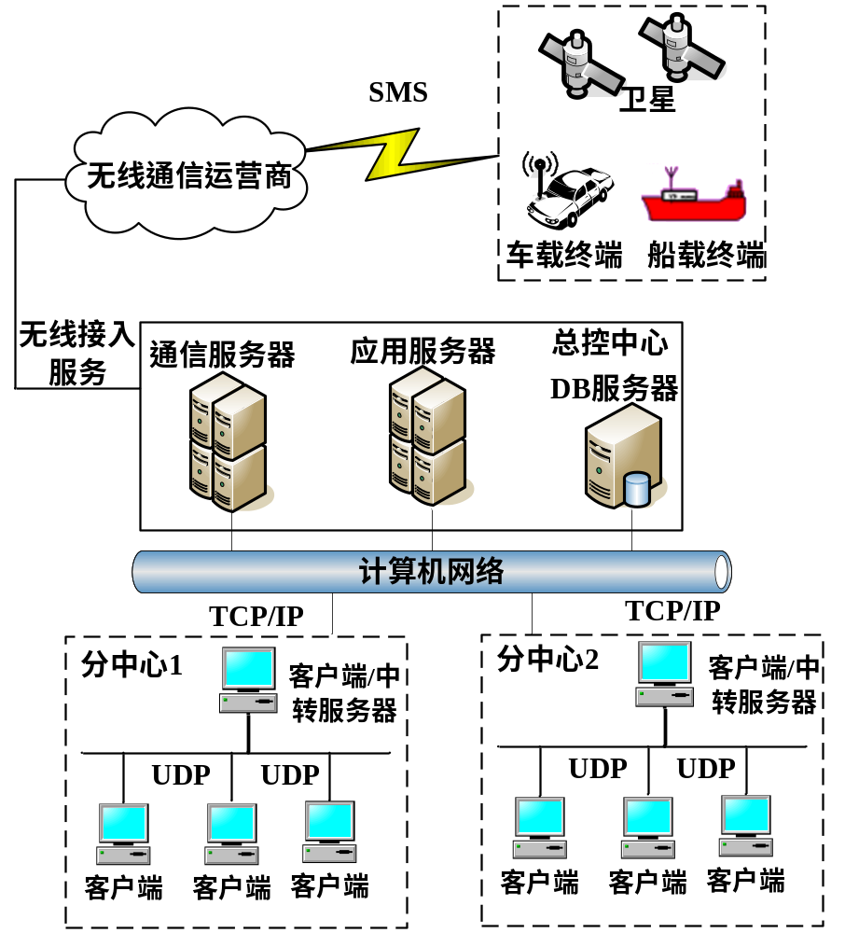
实际项目例子

Slide 17
通信软件组成
服务器端：接收通信运营商转发过来的船舶AIS/GPS、车辆GPS定位数据，解析存入Oracle数据库，根据配置文件读取有效转发中心IP地址和端口号列表，建立监听Socket，接受客户端连接请求，维护客户端Socket链表。连接建立成功则把接收到的二进制数据流通过TCP/IP协议发送到各客户端中转服务器处。
客户端中转服务器端：接收到服务器发来数据后依据配置文件UDPClient.txt文本文件，读取各终端用户的IP地址和端口号，并根据用户数目每二十个用户创建一个套接字，然后通过UDP协议将二进制格式数据发送到局域网各客户端，同时对接收到的数据解析以数据表格形式显示。
局域网客户端：只接收数据，按通信协议解析，以数据表格形式显示或是叠加到电子海图上显示即可。

Slide 18

提高通信软件性能三项技术
嵌入式数据库：为降低应用程序与大型数据库交互的代价，第一级客户端采用嵌入式数据库Sqlite3。Sqlite3与access一样是文件型数据库，就是说，一个数据库就是一个文件。Sqlite3 使用读、写锁控制对数据库的访问。
多线程技术：服务器端程序开始即启动监听客户端连接线程，负责建立用户Socket和监听Socket的连接。连接建立后启动接收数据线程，负责接收二进制数据文件；处理数据线程由接收线程启动，负责解析二进制数据，在界面上显示并存入数据库。客户端中转服务器应用程序启动三个线程，包括连接线程、接收数据线程、处理数据线程、发送数据线程完成数据的接收和解析、显示、传送功能。
变长链式存储：通信软件中的服务器和两级客户端接收数据的线程都使用了变长链表来存储接收的数据，一是保证存取操作效率，二是变长适应了不同数量终端的需求。

Slide 19
服务器与客户端数据不同步
问题：客户端数据与服务器不同步，且数据过少问题
检查服务器发送到客户端的数据是否有丢失，方法是在服务器发送后，将发送的数据写到一个文本文件中，在客户端接收后将接收到的数据也写到一个文本文件中，比较两文件，结果相同，数据未丢失。
检查客户机端实际接收的数据和写到客户端数据库中的数据是否一致，方法是通过在调试状态下检测入库前和入库后的数据量，结果发现AISV表的数据有误，数据没有完全写入数据库中，原来的程序是先将接受来的数据先写到一个RECV数据表中，然后再从里面读取数据进行解析，最后再将解析后的数据写到AISV数据表中，出现丢失是因为嵌入式数据库不支持快速读写操作，如果读写太平凡，数据库将被锁死，不能再进行读写操作。

Slide 20
服务器客户端数据不同步
在得到RECV数据表在存储数据时有数据丢失的现象后，利用链表存储数据是否有丢失，经过调试发现没有数据丢失。但利用链表时程序运行缓慢，而且显示的船舶数量明显比服务器的少。
解决：多线程同步问题，主要就是加锁和解锁的先后顺序不同。在处理数据线程内可能会出现将线程切换到Receive网络数据接收操作，当再切换到该线程的时候，这样链表的数量增大，使查找时间很长，而在链表后面的数据长期得不到执行，就产生了程序运行不顺畅，数据更新慢现象。
而修改后每回线程跳到OnProcessMessage()函数时都会一次执行完，不会发生链表数量越来越大的现象。

Slide 21
代码示例
BOOL CHaNbAISFromSvr::OnProcessMessage()
{
BOOL bRlt = TRUE; JRCAIS_REPORT dat;
if(m_pManager==NULL) return bRlt;
int sz=static_cast<int>(m_sMsgQueue.size());
if(sz>0)
{
CSingleLock lock(&m_queueLock);
lock.Lock();
std::list<JRCAIS_REPORT>::iterator it=m_sMsgQueue.begin();
if(it!=m_sMsgQueue.end())
{
dat=*it;
m_sMsgQueue.erase(it);
HaProcessAISData(dat);
}
lock.Unlock();
}
return bRlt;
}

Slide 22
BOOL CHaNbAISFromSvr::OnProcessMessage()
{
BOOL bRlt = TRUE;
if(m_pManager==NULL) return bRlt;
JRCAIS_REPORT dat;
CSingleLock lock(&m_queueLock);
lock.Lock();
int sz=static_cast<int>(m_sMsgQueue.size());
if(sz>0)
{
std::list<JRCAIS_REPORT>::iterator it=m_sMsgQueue.begin();
if(it!=m_sMsgQueue.end())
{
dat=*it;
m_sMsgQueue.erase(it);
HaProcessAISData(dat);
}
}
lock.Unlock();
return bRlt;
}

Slide 23
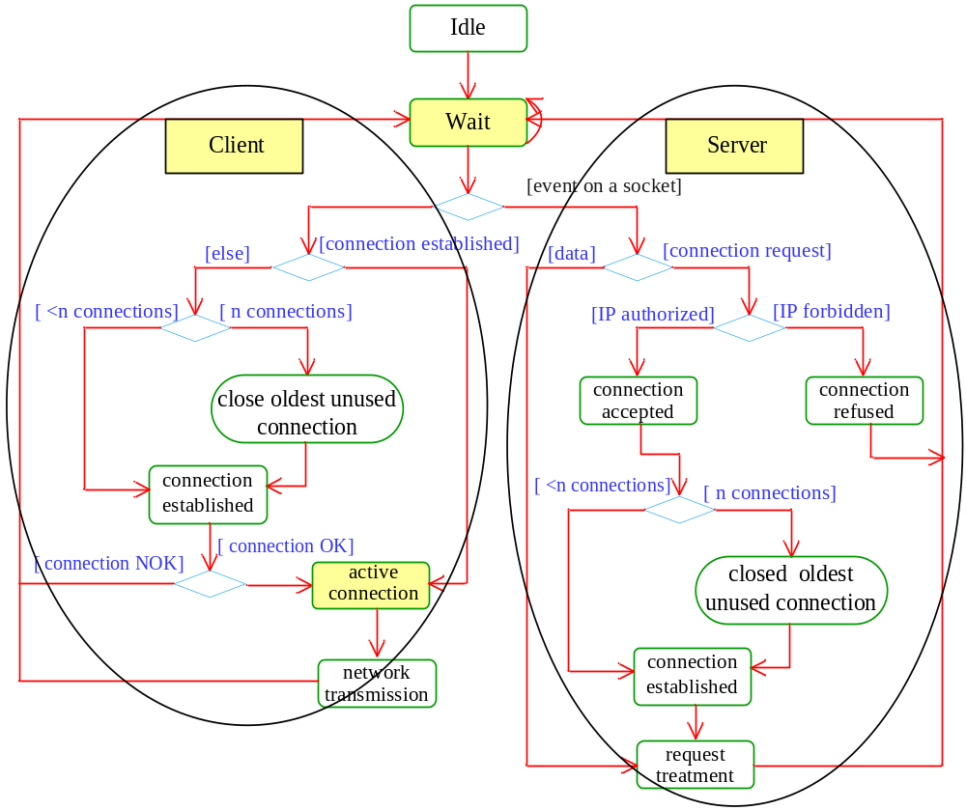
C/S模式

Slide 24
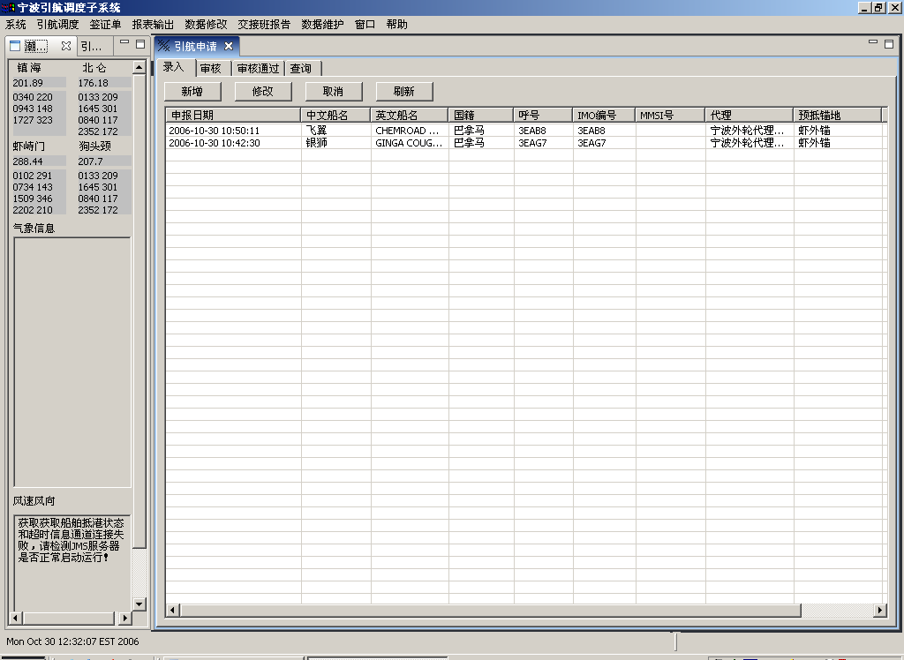
引航调度MIS

Slide 25
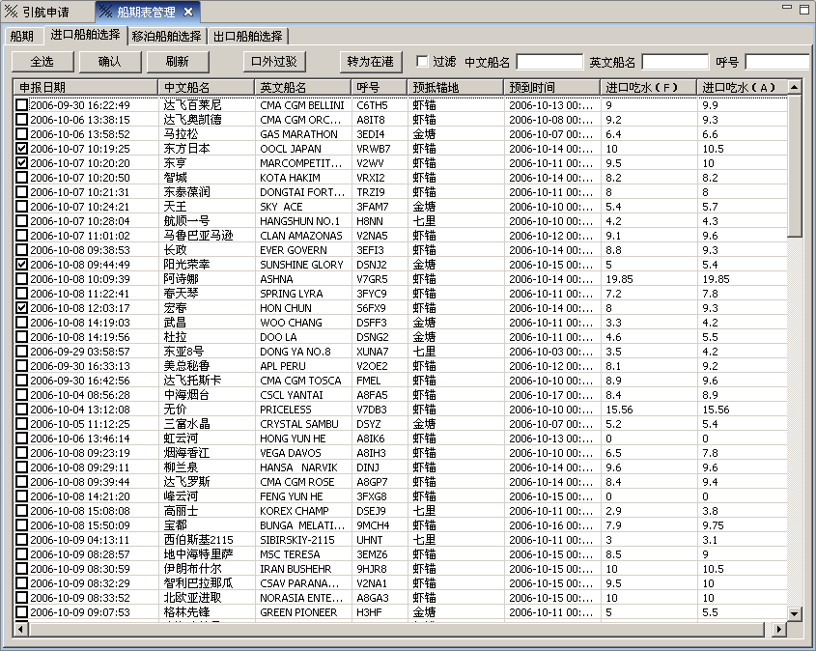
引
航
MIS

Slide 26
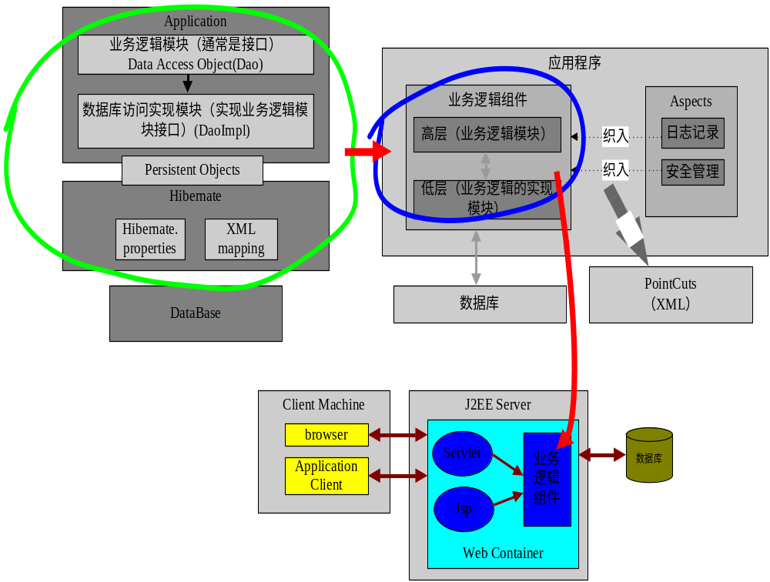
引航MIS
三层架构

Slide 27
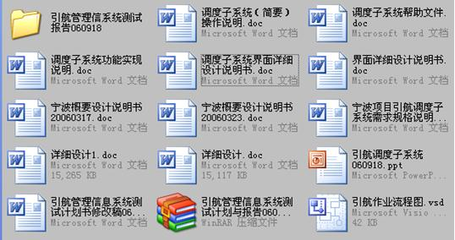
支撑文档
需求分析
概要设计
界面设计
详细设计
帮助文件
测试报告
软件工程
<number>/56

Slide 28
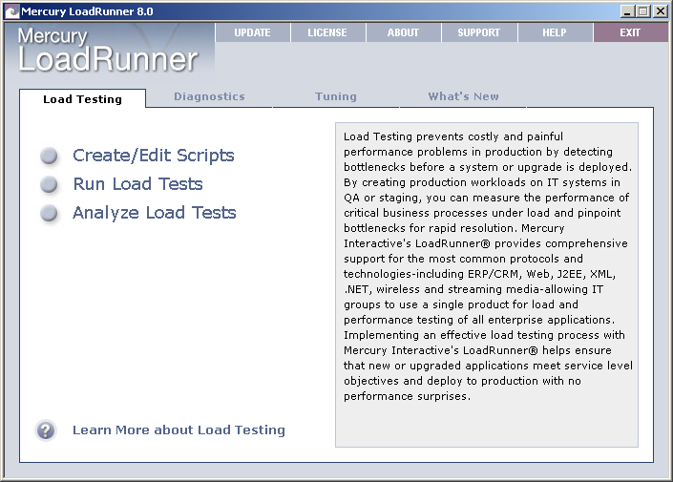
软件测试
测试例
软件工程
<number>/56

Slide 29

1.3 软件工程引入
软件危机
软件工程
软件生命周期
软件过程(六个模型)
软件工程
<number>/56

Slide 30


1.3.1What is software?
Computer programs and associated documentation
Software products may be developed for a particular customer or may be developed for a general market
软件工程
<number>/56

Slide 31
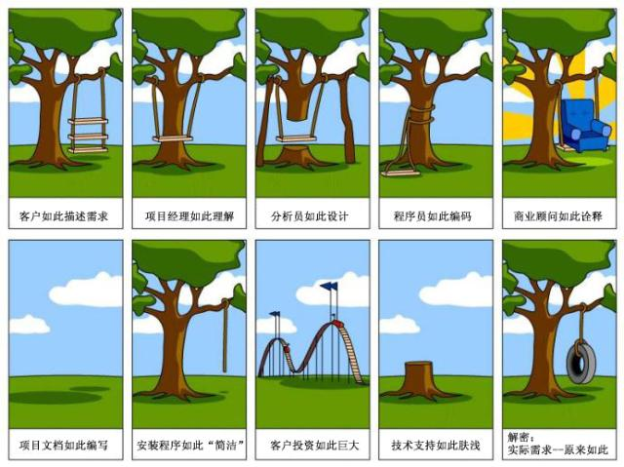
1.3.1 How Programs Are Usually Written …

Slide 32
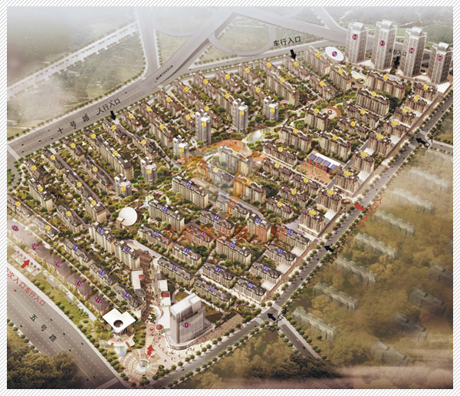

举例
软件工程
<number>/56

Slide 33
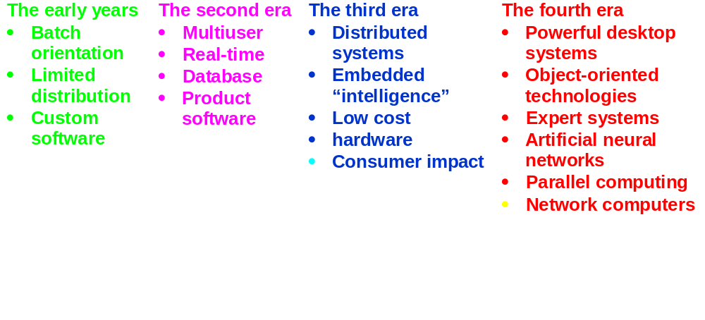
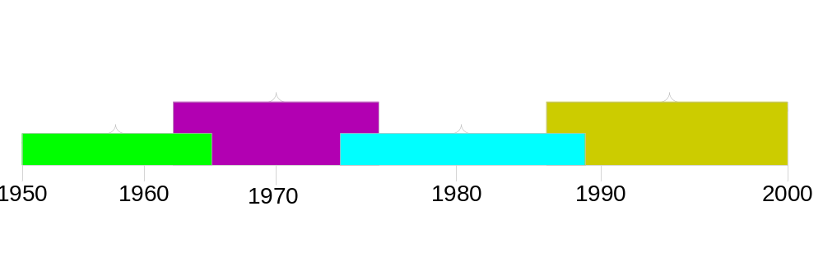
1.3.1发展历程History
程序设计阶段
程序系统阶段
软件工程阶段
软件产业阶段
软件工程
<number>/56

Slide 34
1.3.1 Software Crisis
A set of problems that are encountered in the software development
emerge in the end of 60s’
Example：IBM600 OS development
  1963-1966
  about 6000 人年
  USD500,000,000
  1000 new errors in each new version
软件工程
<number>/56

Slide 35
Why Do Software Projects Fail?
Factors %
1. Incomplete Requirements 13.1%
2. Lack of User Involvement 12.4%
3. Lack of Resources 10.6%
4. Unrealistic Expectations 9.9%
5. Lack of Executive Support 9.3%
6. Changing Requirements & Specifications 8.7%
7. Lack of Planning 8.1%
8. Didn‘t Need It Any Longer 7.5%
9. Lack of IT Management 6.2%
10. Technology Illiteracy 4.3%
11. Others 9.9%
Source: Standish Group 1995
软件工程
<number>/56

Slide 36
软件危机产生原因
产生原因
A、客观原因：软件的特点
B、主观原因：开发维护过程中的不正确方法
C、根本原因：软件开发过程的不成熟
问题的归纳总结
A、忽视前期的调研和分析
B、没有统一的、规范的方法论
C、文档资料不全
D、忽视人与人之间的交流
E、忽视测试阶段的工作
F、轻视软件的维护
消除软件危机的途径( 工程化 )
软件工程
<number>/56

Slide 37

1.3.2. What is software engineering?
1. “The application of a systematic, disciplined, quantifiable approach to the development, operation, and maintenance of software” [IEEE 1990]
软件工程是将系统的、规范的、可度量的方法应用于软件的开发、运行和维护的过程，即将工程化应用于软件中，并研究上述提到的途径。
软件工程
<number>/56

Slide 38
1.3.2. What is software engineering?
2. “The establishment and use of sound engineering principles in order to obtain economically software that is reliable and works on real machines.” [Fritz Bauer]
软件工程就是为了经济地获得可靠的且能在实际机器上高效运行的软件而建立和使用的完善的工程原理。
软件工程
<number>/56

Slide 39
1.3.2. What is software engineering?
3. “Software engineering is that form of engineering that applies the principles of computer science and mathematics to achieving cost-effective solutions to software problems.” [CMU/SEI-90-TR-003]
软件工程就是应用计算机科学和数学的原理来经济有效的解决软件问题的一种工程。
软件工程
<number>/56

Slide 40

1.3.3. 软件生存周期
  软件有一个孕育、诞生、成长、成熟、衰亡的生存
  过程。这个过程即为计算机软件的生存周期
软件生存期的六个步骤，即制定计划、需求分析、设计、程序编码、测试及运行维护
软件工程
<number>/56

Slide 41
各阶段任务
阶段 | 关键问题 | 结束标准（任务）
问题定义 | 问题是什么？ | 关于规模和目标的报告书
可行性研究 | 是否可行？ | 系统的高层逻辑模型； 数据流图；成本/效益分析
需求分析 | 系统必须做什么？ | 系统的逻辑模型；数据流图； 数据字典，算法描述
概要设计 | 如何解决问题？ | 系统流程图；成本/效益分析 层次图和结构图
详细设计 | 怎样具体的实现 | HIPO或PDL
编码和单元测试 | 正确的程序模块 | 源程序清单；单元测试方案和结果
测试 | 符合要求的软件 | 综合测试方案和结果； 完整一致的软件配置
运行、维护 | 持久地满足用户需要 | 完整准确的维护记录

Slide 42
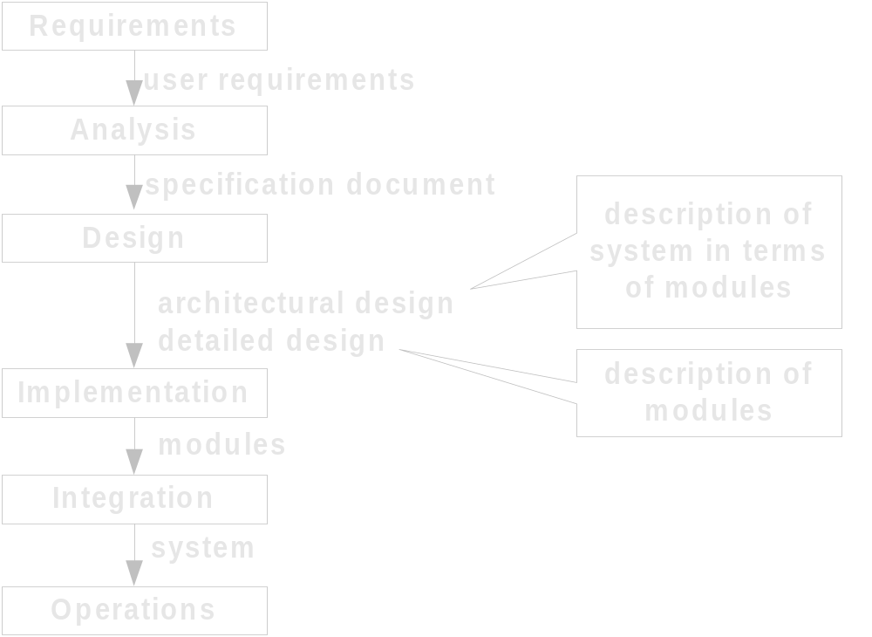
Inputs/Outputs of Each Phase
软件工程
<number>/56

Slide 43
问题定义
定义做什么的问题结构
可行性研究
需求说明书
定义阶段
需求分析
设计如何做的体系结构
概要设计
设计说明书
详细设计
开发阶段
编码
源程序清单
测试
测试报告
维护阶段
修改设计
运行维护
维护报告
返回计划
评价

Slide 44
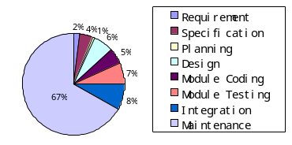
软件成本
Approximate relative costs of the phases of the software life cycle
[Grady 1994]
软件工程
<number>/56

Slide 45
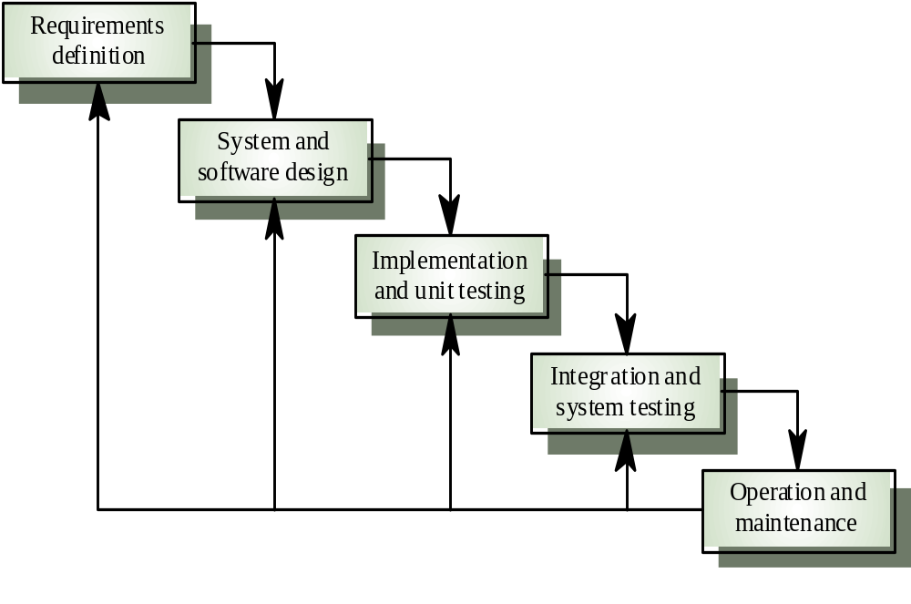
1.3.4.软件开发过程模型
1.瀑布模型Waterfall Model
瀑布模型
原型模型
螺旋模型
增量模型
RAP
统一过程模型RUP
软件工程
<number>/56

Slide 46

软件开发过程模型
1.瀑布模型
特点：
    阶段之间具有顺序性和依赖性
    文档驱动
不足：
    太强调规格说明
    设计者在早期就必须设计出每个细节
    需求规格说明文档的编写不仅费力，且一致性、充分性和完整性不能保证
瀑布模型
原型模型
螺旋模型
增量模型
RAP
统一过程模型RUP
软件工程
<number>/56

Slide 47
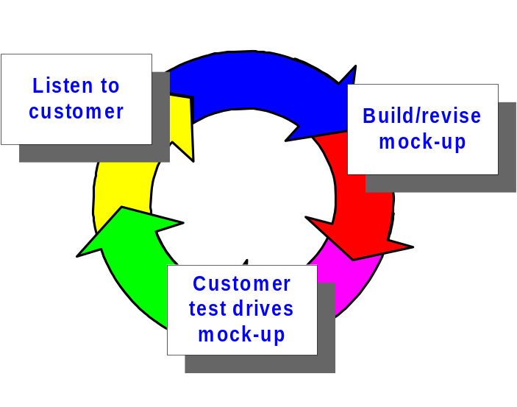
软件开发过程模型
2.原型模型
快速分析
瀑布模型
原型模型
螺旋模型
增量模型
RAP
统一过程模型RUP
需求说明
构造原型
运行原型
修改意见
软件工程
<number>/56

Slide 48
软件开发过程模型
2.原型模型
  特点
    原型驱动
    过程的交互和迭代
  不足
    系统结构通常较差，效率低，难以维护
    原型的快速开发和修改对技术的要求比较高
瀑布模型
原型模型
螺旋模型
增量模型
RAP
统一过程模型RUP
软件工程
<number>/56

Slide 49
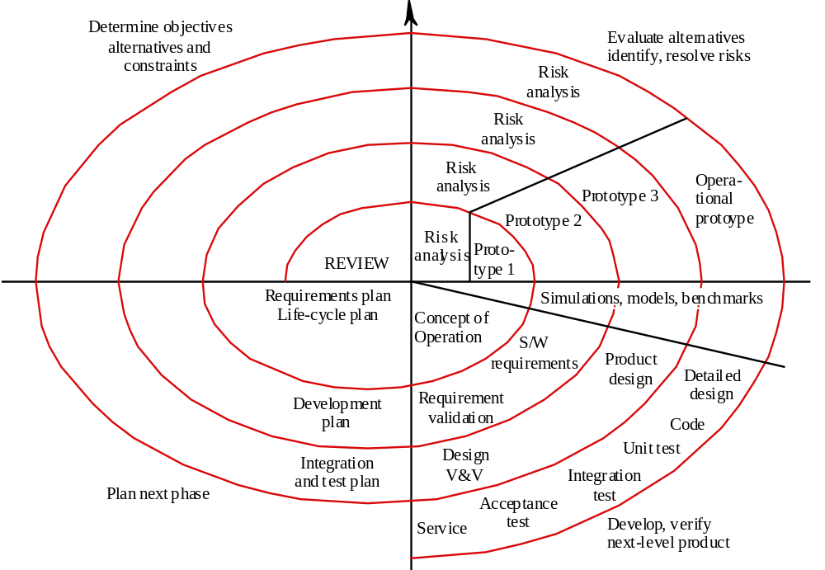
软件开发过程模型
3.螺旋模型
瀑布模型
原型模型
螺旋模型
增量模型
RAP
统一过程模型RUP

Slide 50
软件开发过程模型
3.螺旋模型：瀑布模型与原型模型相结合，并加入两者所忽略的风险分析所建立的一种软件开发模型。
优点
    强调严格的全过程风险管理。
    强调各开发阶段的质量。
    提供机会检讨项目是否有价值继续下去。
缺点
    引入非常严格的风险识别，风险分析，和风险控制。
瀑布模型
原型模型
螺旋模型
增量模型
RAP
统一过程模型RUP
软件工程
<number>/56

Slide 51
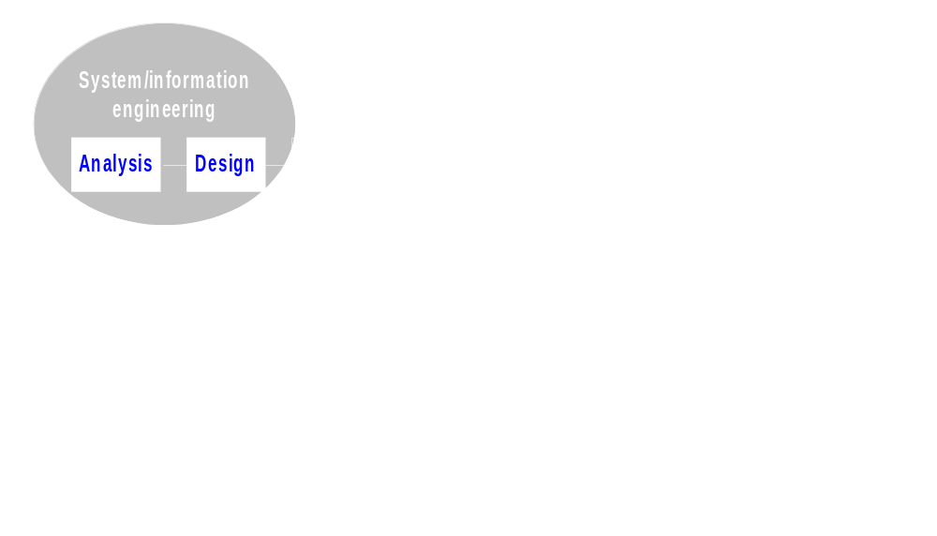
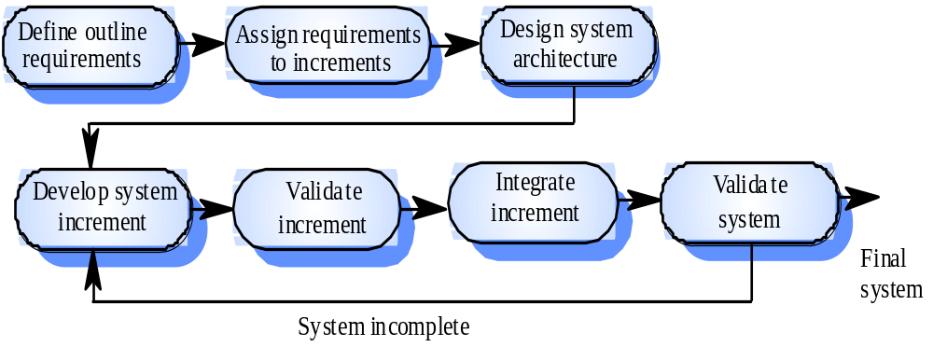
软件开发过程模型
4.增量模型
瀑布模型
原型模型
螺旋模型
增量模型
RAP
RUP
软件工程
<number>/56

Slide 52
1.4.5 RAD (Rapid Application Development )
瀑布模型
原型模型
螺旋模型
增量模型
RAP
RUP
53

Slide 53
1.4.6统一过程模型RUP Rational Unified Process
统一过程是基于构件的（component-based），即所构造的软件系统是由软件构件通过明确定义的接口相互连接所建造起来的
统一过程使用统一建模语言来制定软件系统的所有蓝图
统一过程的突出特点可以由以下三个关键词体现出来：用例驱动、以构架为中心、迭代和增量的
软件工程
<number>/56

Slide 54
习题
由于实现过程完毕以后该系统将会被抛弃，所以其维护时间很短，采用传统的瀑布模型。1）、需求明确 2）、功能单一，规模小 3）、潜在功能变化少
假设你开发一个软件，它的功能是把73624.9385这个数开平方，所得到的结果应该精确到小数点后4位，一旦实现并测试完之后，该产品将被抛弃。你打算选用哪种生命周期模型，请说明理由。
二. 假设你要为一家生产和销售长统靴的公司开发一个软件，该产品将监控该公司的存货：跟踪从购买橡胶开始，到靴子生产，发货给各个连锁店，直至卖给顾客的全过程。你在为这个项目选择生命周期模型时使用什么准则。
螺旋法：1）、软件系统的使用人员繁杂，需求确定困难 2）、软件应用环节多，功能变化多，初期需求变化多。在修改原型的过程中明确功能
软件工程
<number>/56

Slide 55
上机要求
分组：讨论作为甲方需要客户完成的软件产品需求，并用Visio或编码方式设计页面原型。
作业提交文档命名规范
文档类型名-项目名称（小组长姓名）
例如：用户需求说明书-银行卡管理系统（张三）.DOC
大作业提交的时间
根据课程的进展，讲完一部分，要求完成相应的文档内容，并以小组的形式进行提交。
注意：每次文档提交必须附有小组成员任务分配列表，为了日后成绩评定依据
软件工程
<number>/56

Slide 56
上机时间地点
10-12周周五1-4节 F303F307

